Slide 1
Manajemen Transaksi
PSBD PERT13

Slide 2
Dukungan Transaksi
(Transaction Support)
Transaksi adalah sebuah aksi atau serangkaian aksi, yang dilakukan oleh user atau aplikasi yang mengakses atau mengubah isi dari database.
Atau dapat juga dikatakan sebagai unit kerja logical (Logical unit of work) dari suatu database
Program aplikasi merupakan serangkaian transaksi tanpa pengolahan database didalamnya.
Transaksi selalu merubah database dari satu stata konsisten ke stata lainnya, walaupun konsistensi data dapat terganggu selama transaksi berjalan.

Slide 3
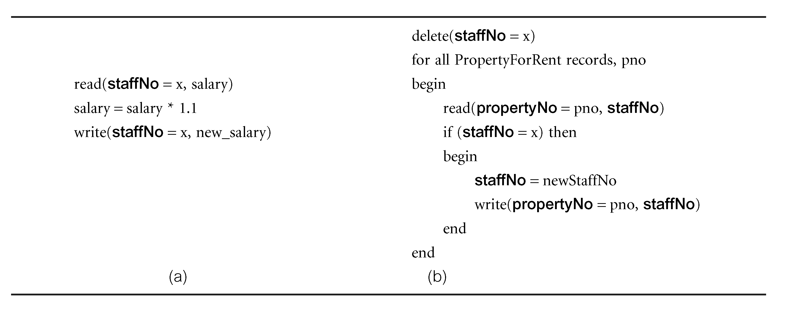
Contoh Transaksi

Slide 4
Output Transaksi
Sukses – transaksi dikatakan commited dan database mencapai stata baru/stata berikutnya.
Gagal – transaksi dikatakan aborted, dan database harus dikembalikan ke stata tetap sebelum dilakukannya transaksi. Transaksi seperti ini disebut roll back atau undone.
Transaksi yang committed tidak dapat digagalkan. Transaksi yang digagalkan akan dilakukan rollback yang dapat diproses ulang (restarted) diwaktu mendatang.

Slide 5
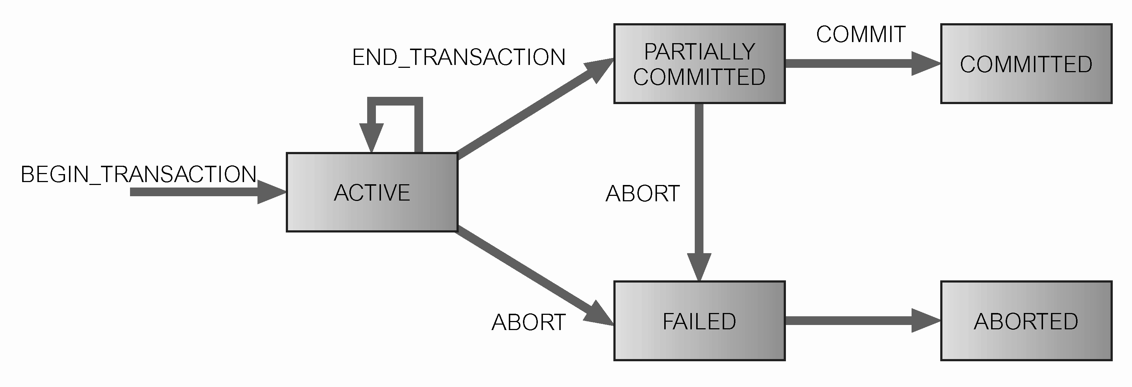
State Transition Diagram for Transaction

Slide 6
Sifat-sifat Transaksi
4 sifat dasar dari transaksi (ACID, Haerder and Reuter, 1983) :
Atomicity(keutuhan)
  Transaksi merupakan unit yang tidak terlihat yang harus dilakukan secara keseluruhan atau tidak sama sekali.
Consistency (Ketetapan)
  Transaksi harus mengubah database dari satu stata konsisten ke stata lainnya/ berikutnya.
Isolation (Pemisahan)
  Transaksi dieksekusi secara terpisah dari yang satu dengan yang lainnya.
Durability (Daya tahan)
  Secara permanen direkam kedalam database dan tidak akan hilang dikarenakan kegagalan berikutnya.

Slide 7
Subsistem Transaksi DBMS (DBMS Transaction Subsystem)
Transaction Manager mengkoordinasikan transaksi untuk kepentingan program aplikasi, yang saling berkomunikasi dengan scheduler.
Scheduler yaitu modul yang bertanggung jawab mengenai implementasi strategi khusus untuk kontrol concurrency.
Tujuan dari scheduler adalah memaksimalkan concurrency tanpa memungkinkan transaksi yang sedang dieksekusi untuk mempengaruhi/ saling mempengaruhi dengan transaksi lainnya.

Slide 8
Next..
Jika terjadi kegagalan, maka database dapat menjadi tidak konsisten.
recovery manager bertugas untuk memastikan database dikembalikan ke stata sebelum dilakukannya transaksi.
buffer manager bertanggung jawab untuk mengirimkan data antar penyimpanan disk dengan main memory.
Skema….

Slide 9
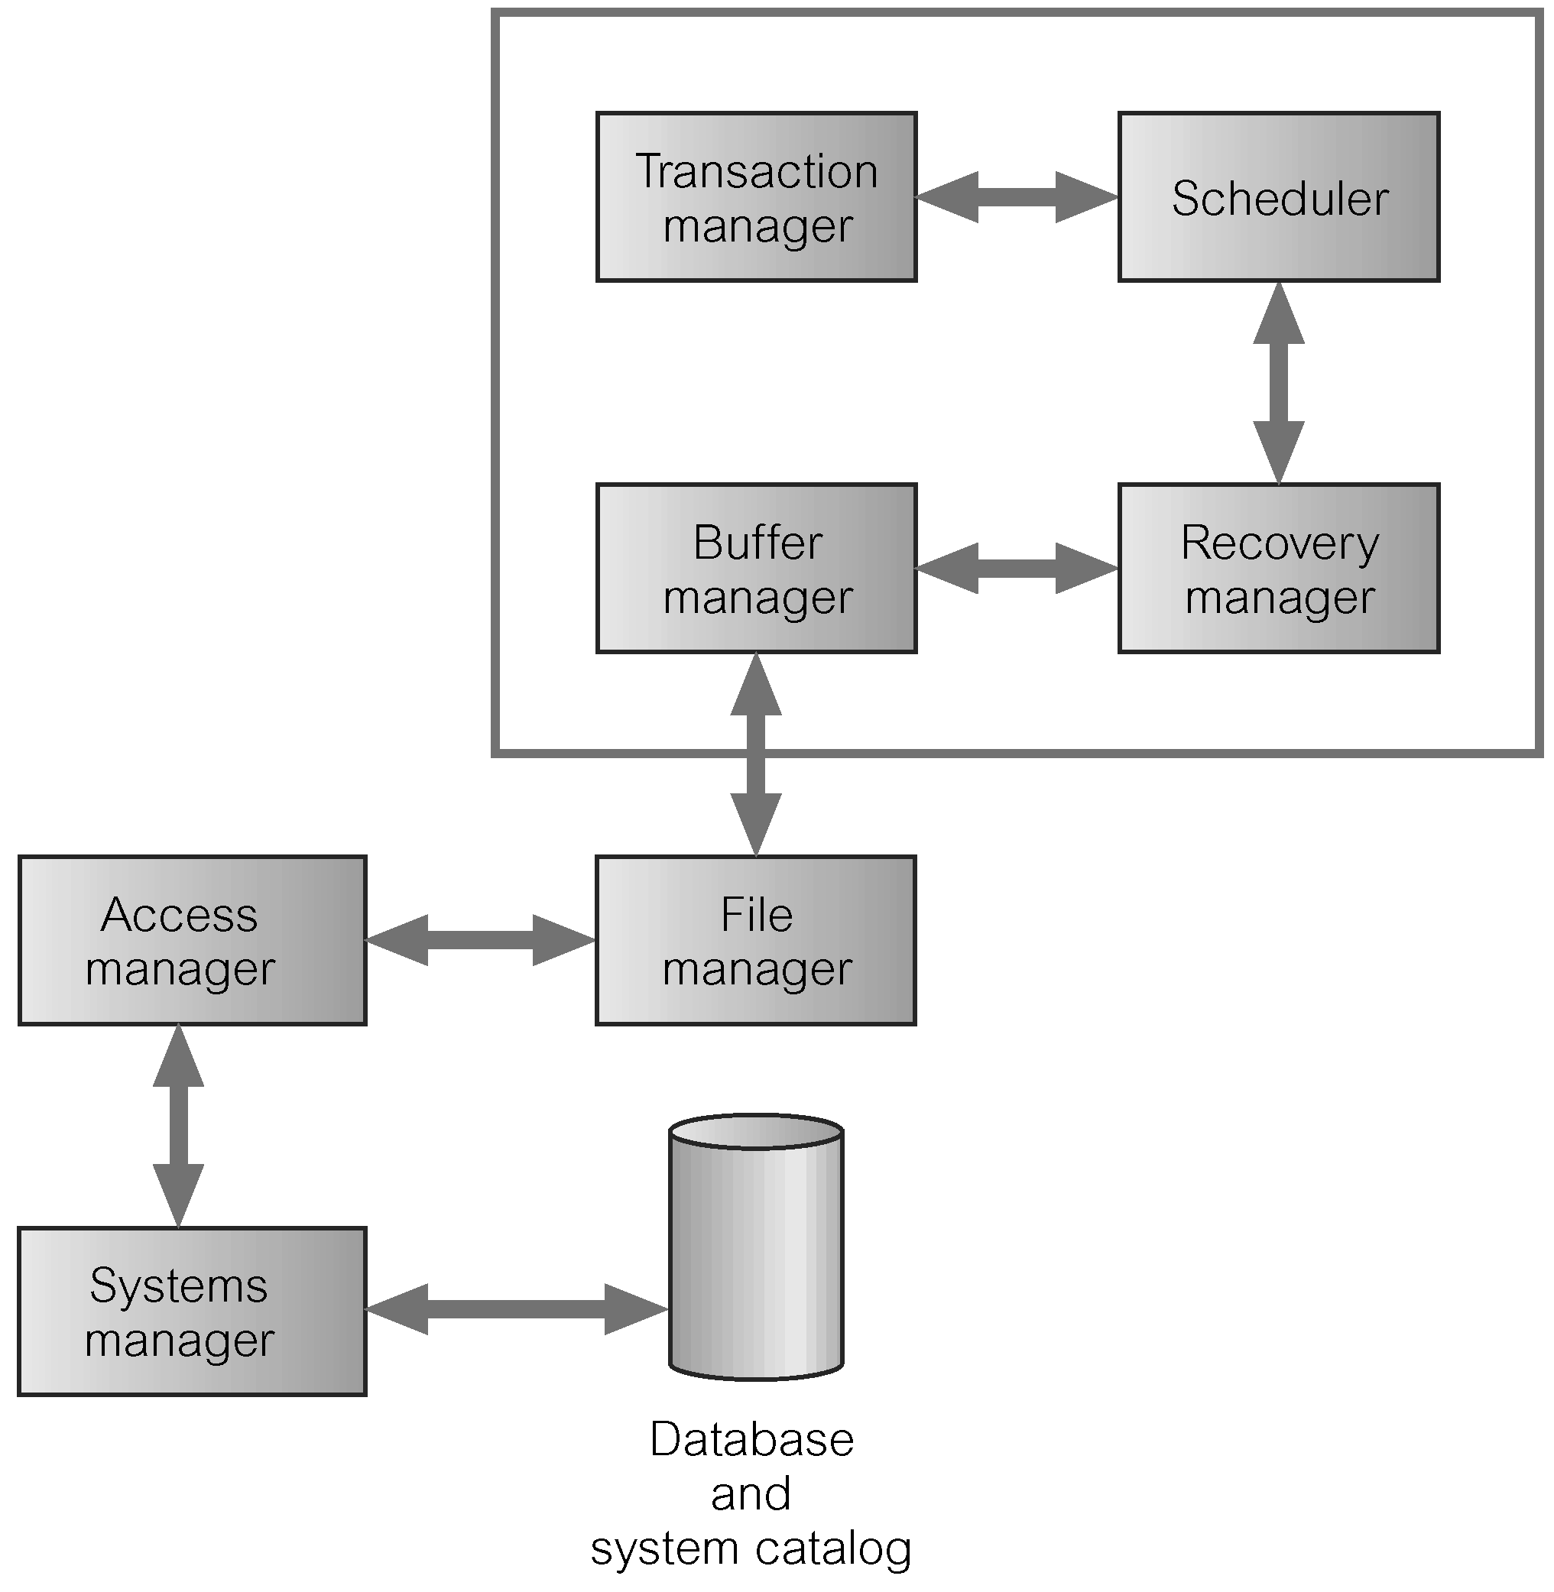

Slide 10
Kontrol Konkurensi (Concurrency Control)
merupakan proses pengaturan operasi yang simultan pada database tanpa menyebabkan saling mempengaruhi antara satu dengan yang lain.
Akses konkuren tidak akan bermasalah jika user hanya melakukan pembacaan data saja, gangguan akan terjadi jika dua atau lebih user mengakses database secara simultan dan sedikitnya melakukan satu perubahan (update), maka dapat menyebabkan ketidak-konsistenan (inconsistencies).

Slide 11
3 Masalah akibat concurrency
Masalah kehilangan modifikasi (Lost Updates Problem)
Masalah modifikasi sementara (Uncommitted Dependency Problem)
Masalah analisa yang tidak konsisten (Inconsistent Analysis Problem)

Slide 12
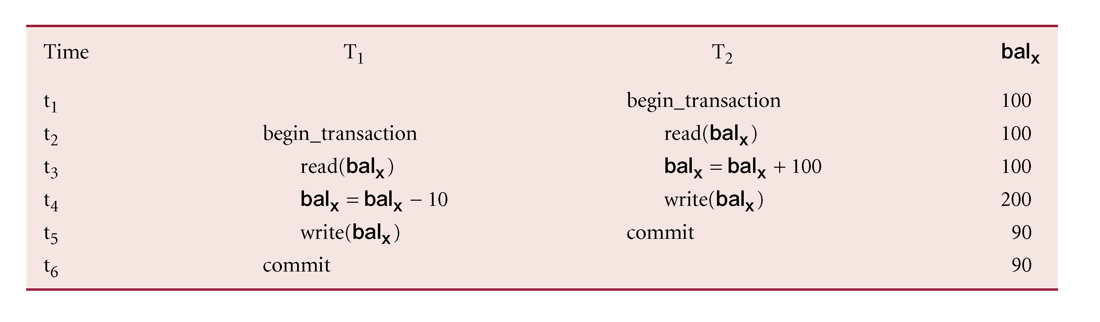
Lost Update Problem
Update yang dilakukan oleh user pertama diubah oleh user yang lain.
Contoh diatas menerangkan hilangnya modifikasi yang dilakukan oleh T2. Kehilangan modifikasi ini dapat diatasi dengan mencegah T1 melakukan pembacaan data sebelum perubahan T2 selesai dilaksanakan.

Slide 13
Uncommitted Dependency Problem
Masalah modifikasi sementara terjadi jika satu transaksi (transaksi pertama) membaca hasil dari transaksi lainnya (transaksi kedua) sebelum transaksi kedua dinyatakan committed.
Biasa dikenal dengan dirty read problem.

Slide 14
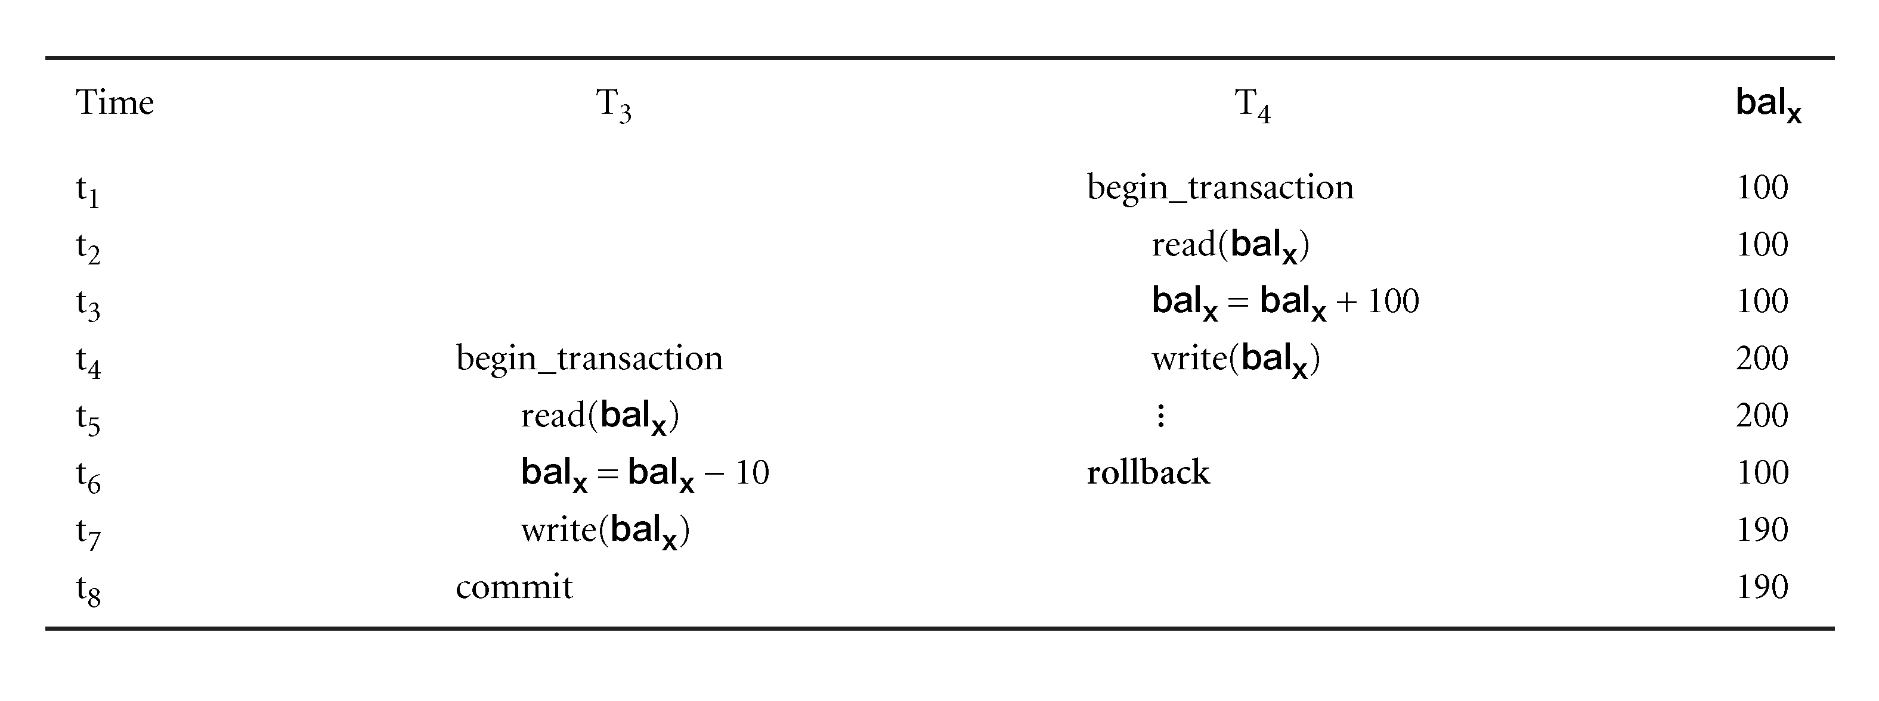
Contoh
Contoh transaksi T4 merubah balx menjadi £200 tetapi digagalkan, sehingga balx harus dikembalikan ke nilai awal sebelum transaksi yaitu £100. Sedangkan transaksi T3 membaca nilai hasil modifikasi tadi yaitu, balx (£200) dan menguranginya dengan £10, sehingga memperoleh nilai akhir £190, yang seharusnya £90.
Masalah tersebut dapat dihindari Problem dengan mencegah T3 membaca balx sebelum T4 dinyatakan committed atau abort.

Slide 15
Inconsistent Analysis Problem
Terjadi ketika transaksi pertama membaca beberapa nilai tetapi transaksi kedua melakukan perubahan terhadap nilai tersebut selama eksekusi transaksi pertama berlangsung.
  Contoh transaksi T6 menjumlahkan variable balx (£100), baly (£50), dan balz (£25). Pada saat yang hampir bersamaan transaksi T5 memindahkan £10 dari balx ke balz, sehingga transaksi T6 mendapatkan hasil akhir yang salah (yaitu kelebihan £10).
Hal ini disebut dengan nonrepeatable ( or fuzzy) read.

Slide 16
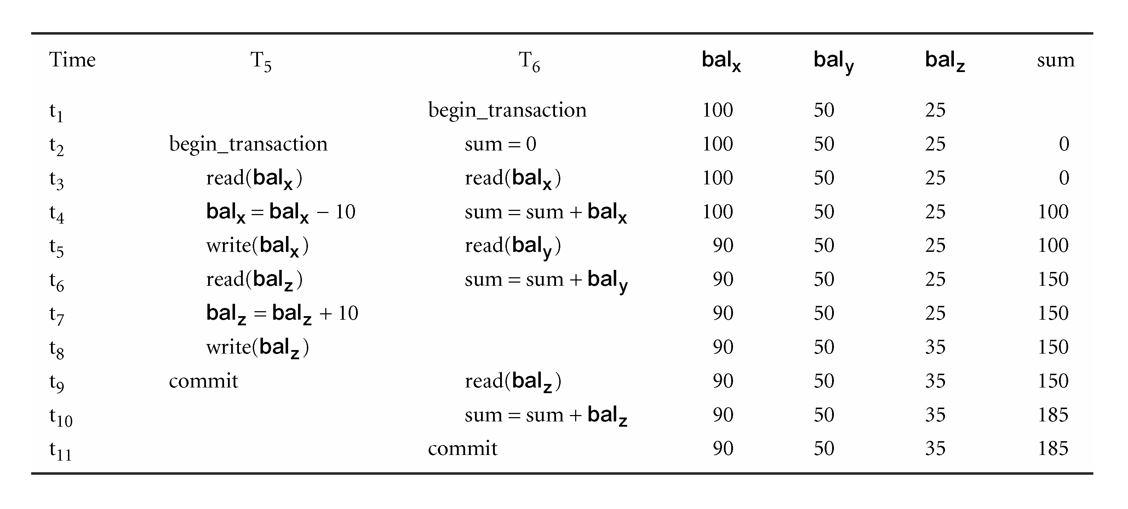
Masalah tersebut dapat dihindari dengan mencegah transaksi T6 membaca balx dan balz sebelum transaksi T5 lengkap di-update.

Slide 17
Concurrency Control Techniques
Terdapat dua teknik kontrol konkurensi yang memungkinkan transaksi untuk mengeksekusi dengan aman dalam subjek paralel untuk batasan tertentu :
  Metode Locking dan
  Metode Timestamp
Locking dan timestamping pada dasarnya merupakan pendekatan konservatif (pesimistik) yang dapat menyebabkan penundaan transaksi jika terjadi konflik dengan transaksi lainnya pada waktu yang sama.

Slide 18
Locking
Locking merupakan suatu prosedure untuk mengontrol akses konkuren terhadap data.
Ketika satu transaksi mengakses database, sebuah kunci (lock) dapat mengabaikan akses untuk transaksi lainnya, untuk menghindari hasil yang salah.
Secara umum, transaksi harus menegaskan penguncian (lock) shared (read) atau exclusive (write) terhadap data item sebelum pembacaan (read) atau penulisan (write).

Slide 19
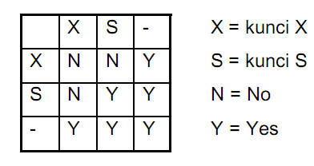
Aturan dasar penguncian (locking):
Shared Lock, jika transaksi memiliki shared lock pada suatu data item, maka transaksi tersebut dapat melakukan pembacaan tetapi tidak melakukan perubahan.
Exclusive Lock, Jika transaksi memiliki exclusive lock pada suatu data item, maka transaksi tersebut dapat melakukan pembacaan dan perubahan terhadap data item tersebut.

Slide 20
Penggunaan kunci (lock) :
Setiap transaksi yang membutuhkan akses data item harus terlebih dahulu mengunci item, permintaan shared lock untuk akses pembacaan atau exclusive lock untuk pembacaan dan perubahan.
Jika item belum dikunci oleh transaksi lainnya, maka kunci dapat diberikan.

Slide 21
Penggunaan kunci/lock (2)
Jika item tersebut telah dikunci, DBMS menentukan apakah permintaan sesuai dengan penguncian yang ada. Jika yang digunakan adalah shared lock maka permintaan akan diberikan, jika bukan (exclusive lock) maka transaksi harus menunggu kunci tersebut dilepaskan.
Transaksi melanjutkan menyimpan kunci sampai secara tegas/eksplisit dilepaskan baik selama eksekusi berlangsung atau ketika selesai (commit atau abort). Ketika exclusive lock dilepaskan maka akibat dari operasi penulisan akan dapat dilihat oleh transaksi yang lain.

Slide 22
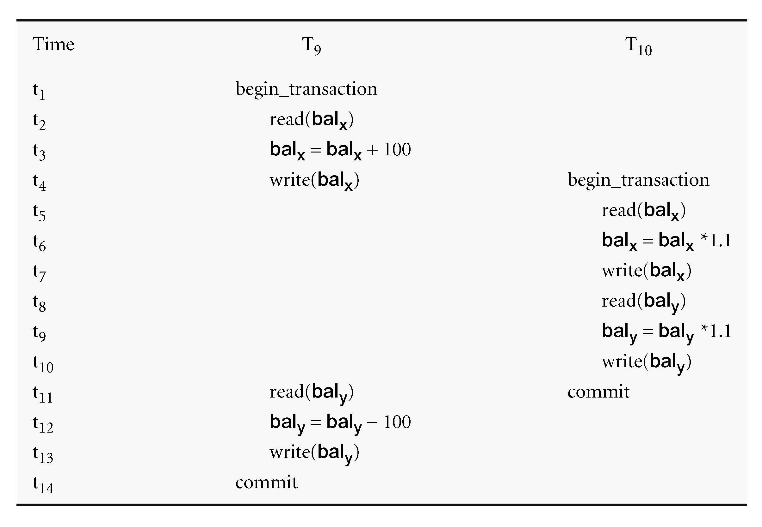
Contoh - Incorrect Locking Schedule
S = {write_lock(T9, balx), read(T9, balx), write(T9, balx), unlock(T9, balx), write_lock(T10, balx), read(T10, balx), write(T10, balx), unlock(T10, balx), write_lock(T10, baly), read(T10, baly), write(T10, baly), unlock(T10, baly),commit(T10), write_lock(T9, baly), read(T9, baly), write(T9, baly),unlock(T9, baly), commit(T9) }

Slide 23
Lanjutan..(analisa masalah dari contoh )
Jika dimulai dari balx = 100, baly = 400, maka hasilnya harus : balx = 220, baly = 330, jika T9 dieksekusi sebelum T10, atau balx = 210, baly = 340, jika T10 dieksekusi sebelum T9.
Tetapi hasil yang didapat balx = 220 dan baly = 340, maka S bukan serializable schedule. Masalah yang terjadi adalah transaksi melepaskan kunci terlalu cepat, menghasilkan kehilangan isolasi total dan atomicity.

Slide 24
Two-Phase Locking (2PL)
Suatu transaksi menggunakan protokol 2PL jika seluruh operasi penguncian (locking) mendahului operasi pelepasan kunci (unlock) dalam transaksi. Terdapat dua fase untuk transaksi, yaitu :
  Growing phase – mendapatkan seluruh kunci tetapi tidak dapat melepaskan kunci.
  Shrinking phase – melepaskan kunci tetapi tidak mendapatkan kunci baru.

Slide 25
Aturan dasar 2PL
Satu transaksi harus meminta sebuah kunci untuk suatu iter sebelum melaksanakan operasi pada item tersebut. Kunci yang diminta dapat berupa write lock maupun read lock , tergantung kebutuhan
Sekali transaksi melepaskan kunci, maka transaksi tersebut tidak dapat meminta kunci yang baru.

Slide 26
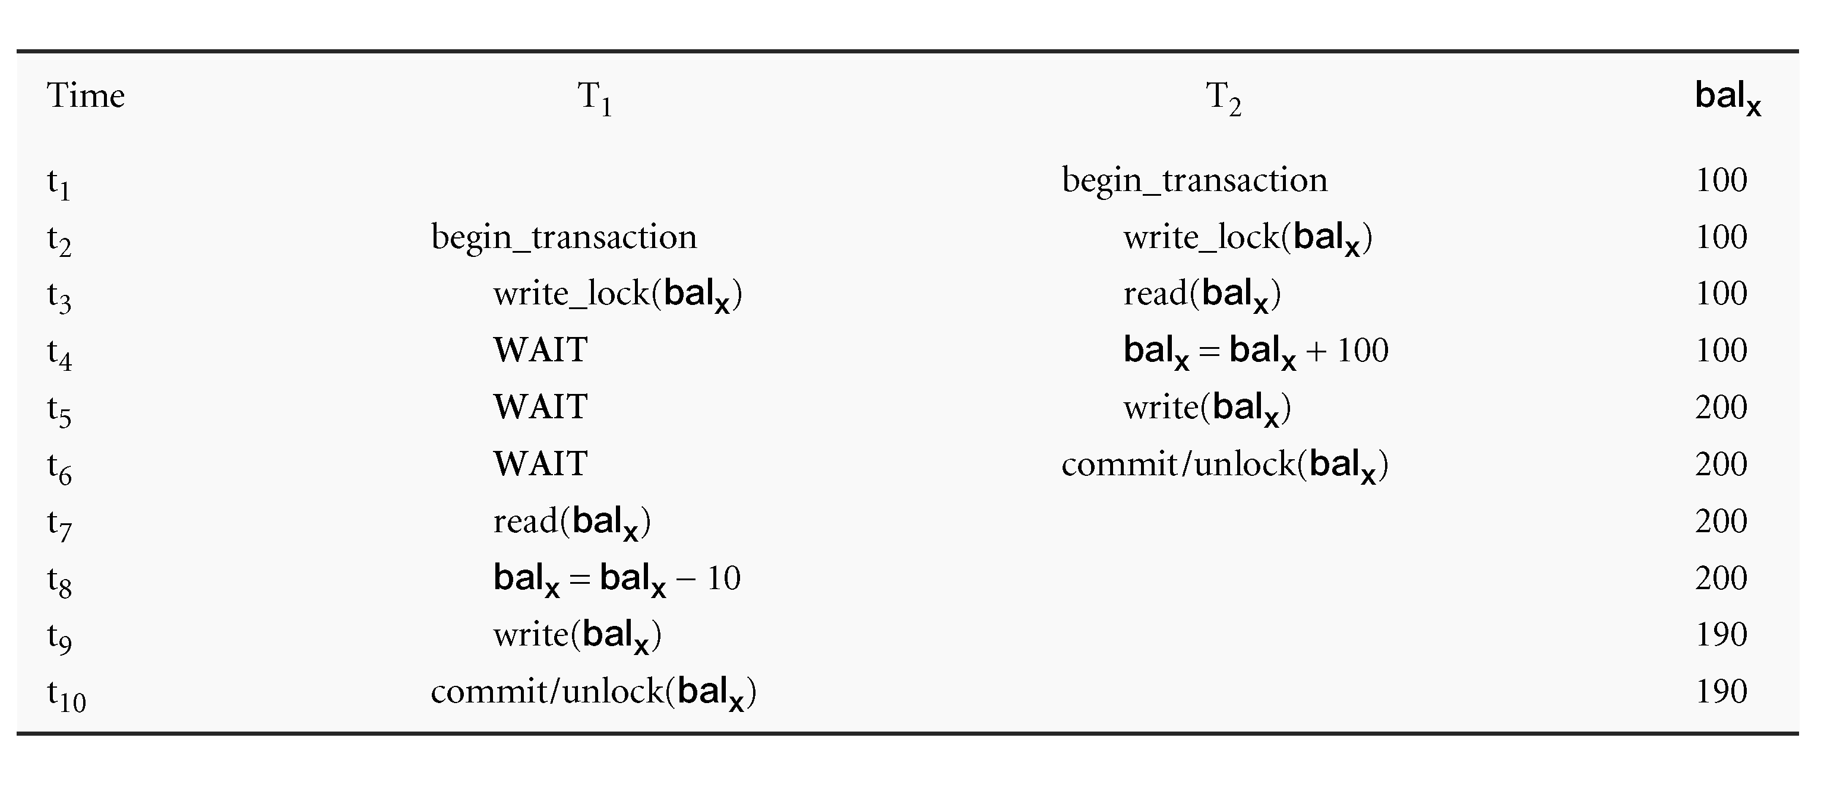
Preventing Lost Update Problem using 2PL

Slide 27
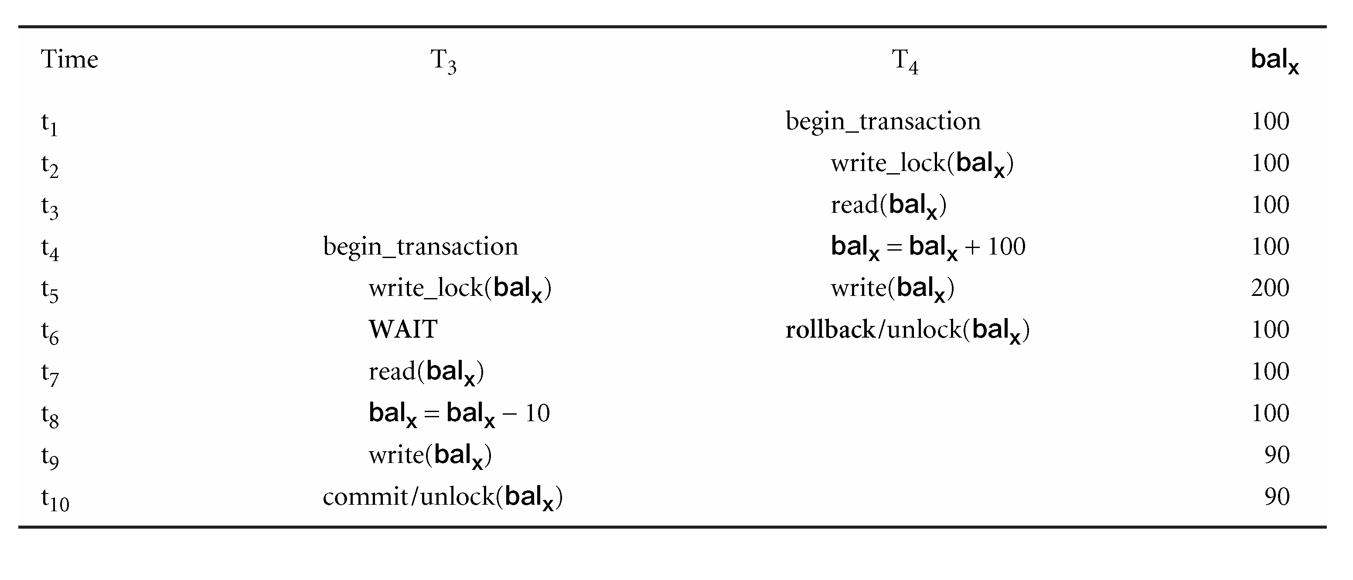
Preventing Uncommitted Dependency Problem using 2PL

Slide 28
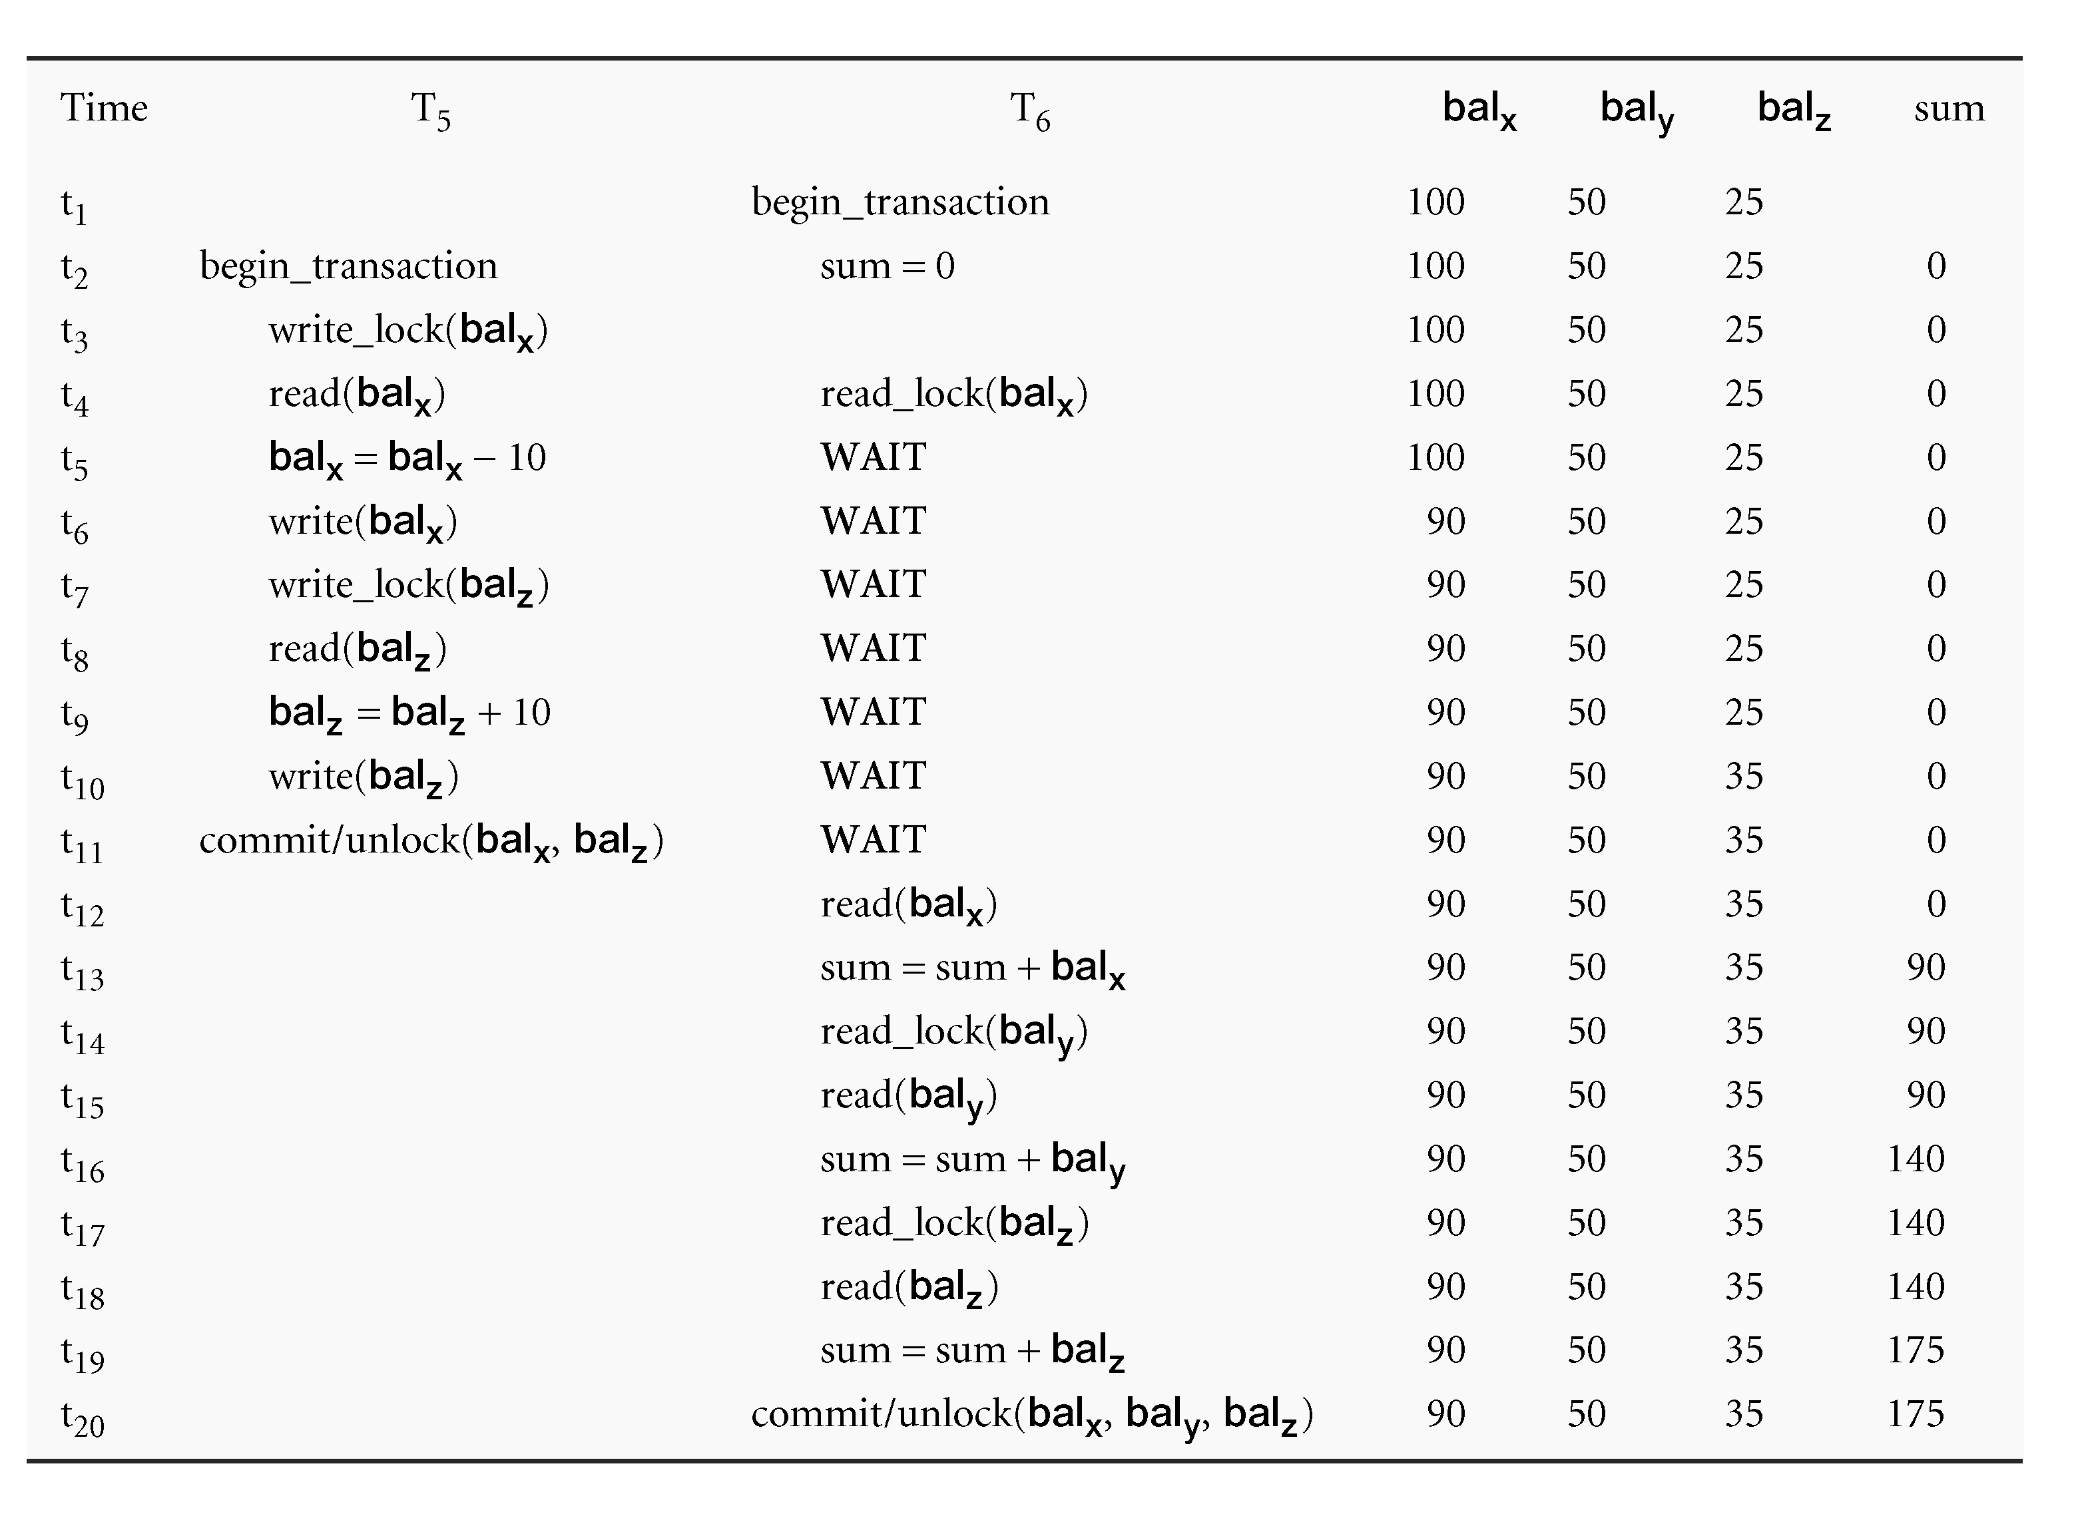
Preventing Inconsistent Analysis Problem using 2PL

Slide 29
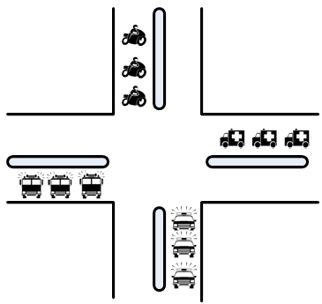
Deadlock
Deadlock merupakan kebuntuan (impasse) yang mungkin dihasilkan ketika dua atau lebih transaksi saling menunggu kunci yang disimpan oleh transaksi lain agar dilepaskan.
Tiga teknik yang umum dilakukan untuk mengatasi deadlock :
  Timeout
  Deadlock prevention
  Deadlock detection and recovery

Slide 30
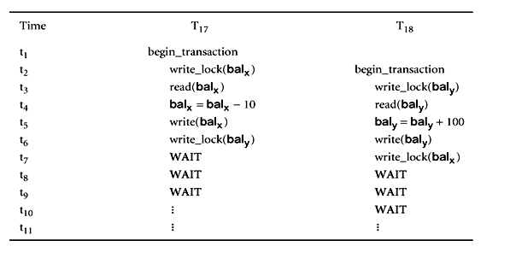

Slide 31
Timeout
Dengan pendekatan timeout, suatu transaksi yang meminta kunci hanya akan menunggu sistem mendefinisikan periode waktu.
Jika kunci belum diberikan dalam periode ini, maka permintaan kunci kehabisan waktu (times out).
Dalam kasus ini, DBMS mengasumsikan transaksi terjadi deadlocked, walaupun mungkin tidak terjadi, dan transaksi tersebut digagalkan dan secara otomatis mengulang dari awal transaksi yang bersangkutan.

Slide 32
Deadlock Prevention
Pendekatan lain yang mungkin dilakukan untuk menghindari deadlock adalah memerintahkan transaksi menggunakan transaksi timestamps :
  Wait-Die – memungkinkan hanya transaksi lama menunggu traksaksi baru, selain itu transaksi digagalkan (dies) dan diulang dengan timestamps yang sama.
  Wound-Wait – hanya transaksi baru yang menunggu transaksi lama. Jika transaksi lama meminta kunci yang dimiliki oleh transaksi baru, maka transaksi baru akan digagalkan (wounded).

Slide 33
Pendeteksian Deadlock
Deadlock dapat digambarkan dengan lebih rinci dengan memanfaatkan graph yang disebut dengan Graph wait-for.
Graph ini terdiri dari pasangan G = (V,E)
V mewakili sekumpulan simpul
E mewakili sekumpulan busur.

Slide 34
Pendeteksian Deadlock…cont 1
Setiap deadlock akan terjadi di dalam sistem jika dan hanya jika dalam Graph wait-for tersebut terdapat beberapa siklus.
Setiap transaksi yang terlibat dalan siklus dikatakan terkena dedalock.
Untuk mendeteksi deadlock, sistem perlu mengelola graph ini dan secara periodik menjalankan algoritma untuk memeriksa ada tidaknya siklus di dalam graph tersebut.

Slide 35
Pendeteksian Deadlock…cont 2
Untuk mengilustrasikan konsep ini, perhatikan graph berikut yang menunjukkan situasi :
a. Transaksi T12 yang sedang menunggu transaksi T13 dan T14
b. Transaksi T14 yang sedang menunggu transaksi T13.
c. Transaksi T13 yang sedang menunggu transaksi T15.

Slide 36
Ilustrasi Pendeteksian Deadlock
T13
Graph di atas tidak memiliki siklus, maka sistem tidak berada dalam kondisi deadlock
T15
T12
T14

Slide 37
Ilustrasi Pendeteksian Deadlock….. cont 1
Anggaplah sekarang transaksi T15 membutuhkan item data yang sedang dipegang oleh T14.
Busur menunjukkan T15 T14 ditambahkan pada graph.
Kondisinya akan mengalami perubahan, sehingga sistem yang baru terlihat pada gambar.

Slide 38
Ilustrasi Pendeteksian Deadlock….. cont 2
Maka pada saat ini, graph mengandung sebuah siklus T13 T15 T14 T13 yang mengakibatkan transaksi T13, T14 dan T15 mengalami kondisi deadlock.
T13
T15
T12
T14

Slide 39
Recovery dari Deadlock
Batalkan semua proses deadlock
Batalkan satu proses pada satu waktu hingga siklus deadlock dapat dihilangkan
Proses mana yang dapat dipilih untuk dibatalkan ?
  Proses dengan prioritas
  Proses dengan waktu proses panjang
  Sumberdaya proses yang telah digunakan
  Sumberdaya proses yang lengkap
  Banyak proses yang butuh untuk ditunda
  Apakah proses tersebut interaktif atau batch

Slide 40
Metode Timestamping
Timestamp adalah identifier unik yang dibuat oleh DBMS untuk mengindikasikan waktu mulai relatif dari suatu transaksi. Dapat dibangun dengan menggunakan waktu sistem pada saat transaksi dimulai, atau dengan penambahan counter logical setiap saat transaksi baru dilaksanakan.
Timestamping adalah protokol kontrol konkuren yang memerintahkan transaksi dalam suatu cara dimana transaksi lama, transaksi dengan timestamp yang lebih kecil mendapatkan prioritas jika terjadi konflik.

Slide 41
Timestamping - Read(x)
Transaksi T membaca item x yang telah diubah oleh transaksi baru (younger), yaitu ts(T) < write_timestamp(x). Berarti transaksi lama mencoba untuk membaca nilai suatu item yang telah diubah oleh transaksi baru. Dalam hal ini transaksi T harus digagalkan dan diulangi dengan timestamp yang baru.
ts(T) >= read_timestamp(x) , dan operasi pembacaan dapat diproses. Ditetapkan read_timestamp(x) = max(ts(T), read_timestamp(x)

Slide 42
Timestamping - Write(x)
ts(T) < read_timestamp(x), hal ini terjadi ketika transaksi lama telat melakukan penulisan sehingga transaksi baru membaca nilai yang salah. Dalam hal ini harus dilakukan rolled-back transaksi T dan mengulanginya dengan timestamp berikutnya.
ts(T) < write_timestamp(x), dimana x telah dituliskan oleh transaksi baru. Ini berarti transaksi T berusaha untuk menuliskan nilai obsolete dari data item x. Maka transaksi T harus di-rolled back dan diulangi dengan menggunakan timestamp berikutnya.
Selain itu, dapat ditetap write_stimestamp(x) = ts(T),operasi dapat diterima dan dieksekusi.

Slide 43
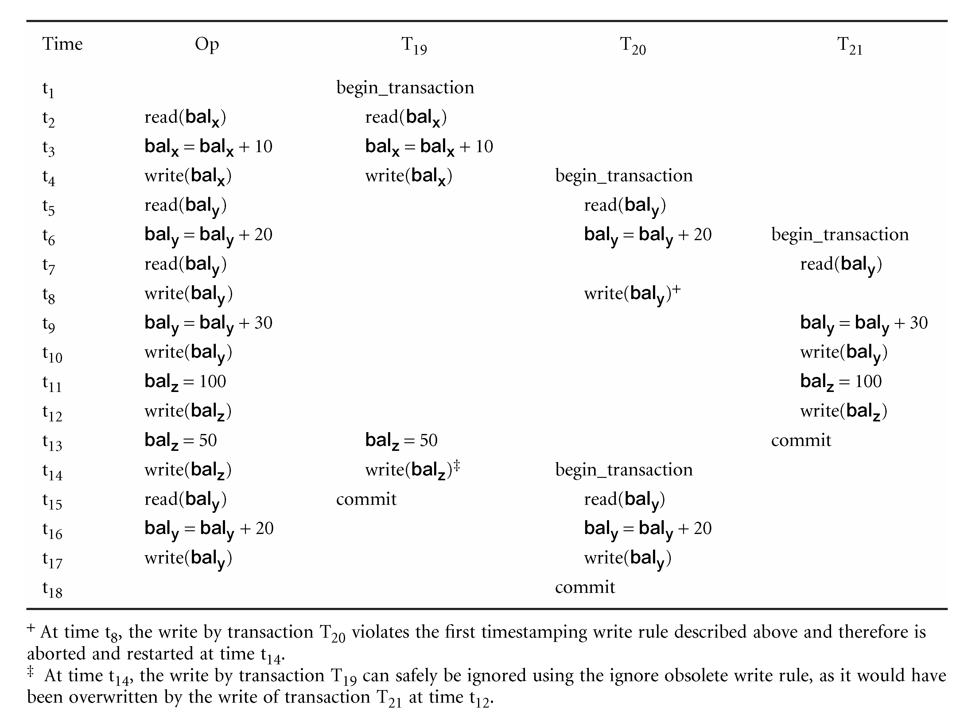
Contoh:
Basic Timestamp Ordering

